Slide 1
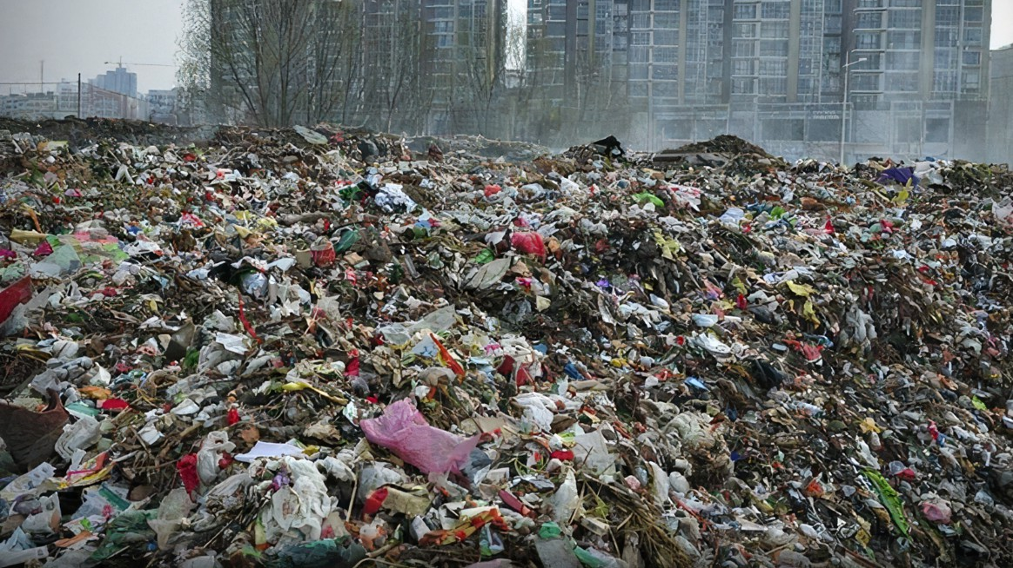
技术通史 10.工业革命的阴暗面
胡翌霖
清华大学科学史系

Slide 2
工业革命究竟是什么样的？
工业革命的意义，无论怎么描述都不过分……工业革命之前的人类，竭尽全力与自然界保持一种脆弱的平衡状态。绝大部分人都在饥饿、疾病和衰老的威胁下，勉强地苟活在世界上……在[工业革命后的]新世界里，人们摆脱了饥饿和物资短缺的困扰。
——罗杰·奥斯本（2013年）
机械化以及难以置信的精细分工降低了民众应有的体力和智力，竞争又将其工资压低到仅够糊口的最低水平。在市场过剩的危机时刻，工资还会降到糊口底线之下……悲惨的人类大众只能遭受饥饿与匮乏的种种煎熬。
——F·哈克特（1844年）

Slide 3
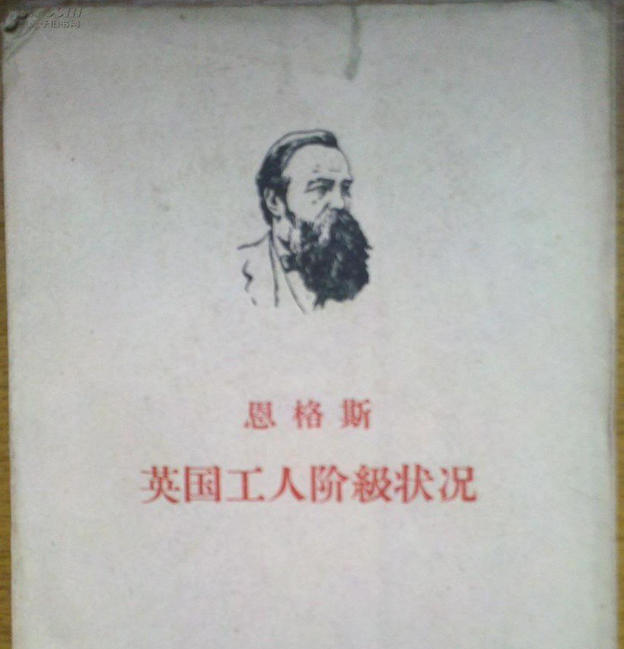
“根据亲身观察和可靠材料”
工人阶级得到的食品比1834-1836年少了2/3；肉的消费量大为减少——有些地方减少了20%，有些地方减少了60%；甚至那些在最坏的时期还能找到足够的工作的手工业者，即铁匠、泥瓦匠等等，也因为没有工作和工资降低而吃了不少苦头；甚至在现在，在1843年1月，工资还在不断降低。而且所有这些都是厂主们的报告里面所说的呵！
所有的街上都有饥饿的工人站着（由于他们的老板关闭了自己的工厂，不能给他们工作了），一个一个地或一群一群地乞讨，成群结队地守在人行道旁，向过路的人请求帮助，但是他们不是像一般的乞丐那样哀求，而是在要求，在以他们的人数、以他们的态度和言语来威胁人。一切工业区，从莱斯特到里子，从曼彻斯特到北明翰，情形都是这样。骚动时而在这里发生，时而在那里发生，……
“恩格斯停顿”（罗伯特·艾伦）

Slide 4
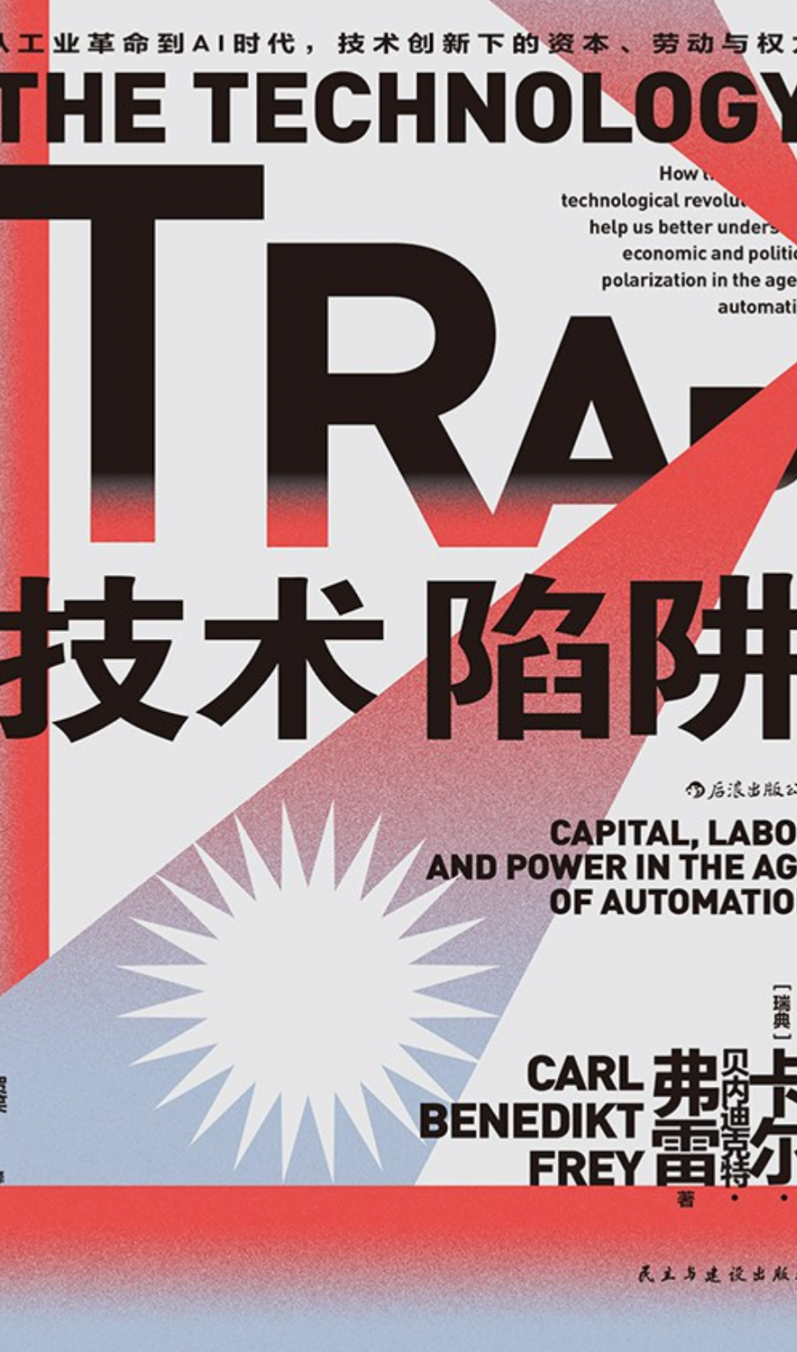
工业革命初期各种数据
夭寿：工业重镇（如曼彻斯特和格拉斯哥）的平均寿命比全英国低10岁（31:41）；
贫穷：1760—1830 年平均工作时间增加了20%，周薪上涨12%，按时薪计反而下降。
饥饿：1840年代之后英国粮食消费量才止跌回升
困窘：1850年出生的男性比前几十年都矮，到19世纪末也没有回到1760年的水平。
残酷：1830年代，纺织工业约50%童工，煤炭行业约33%童工。童工薪水更低（最低到成年人六分之一），工作更苦（最高到每天18小时，经常从事危险操作）

Slide 5
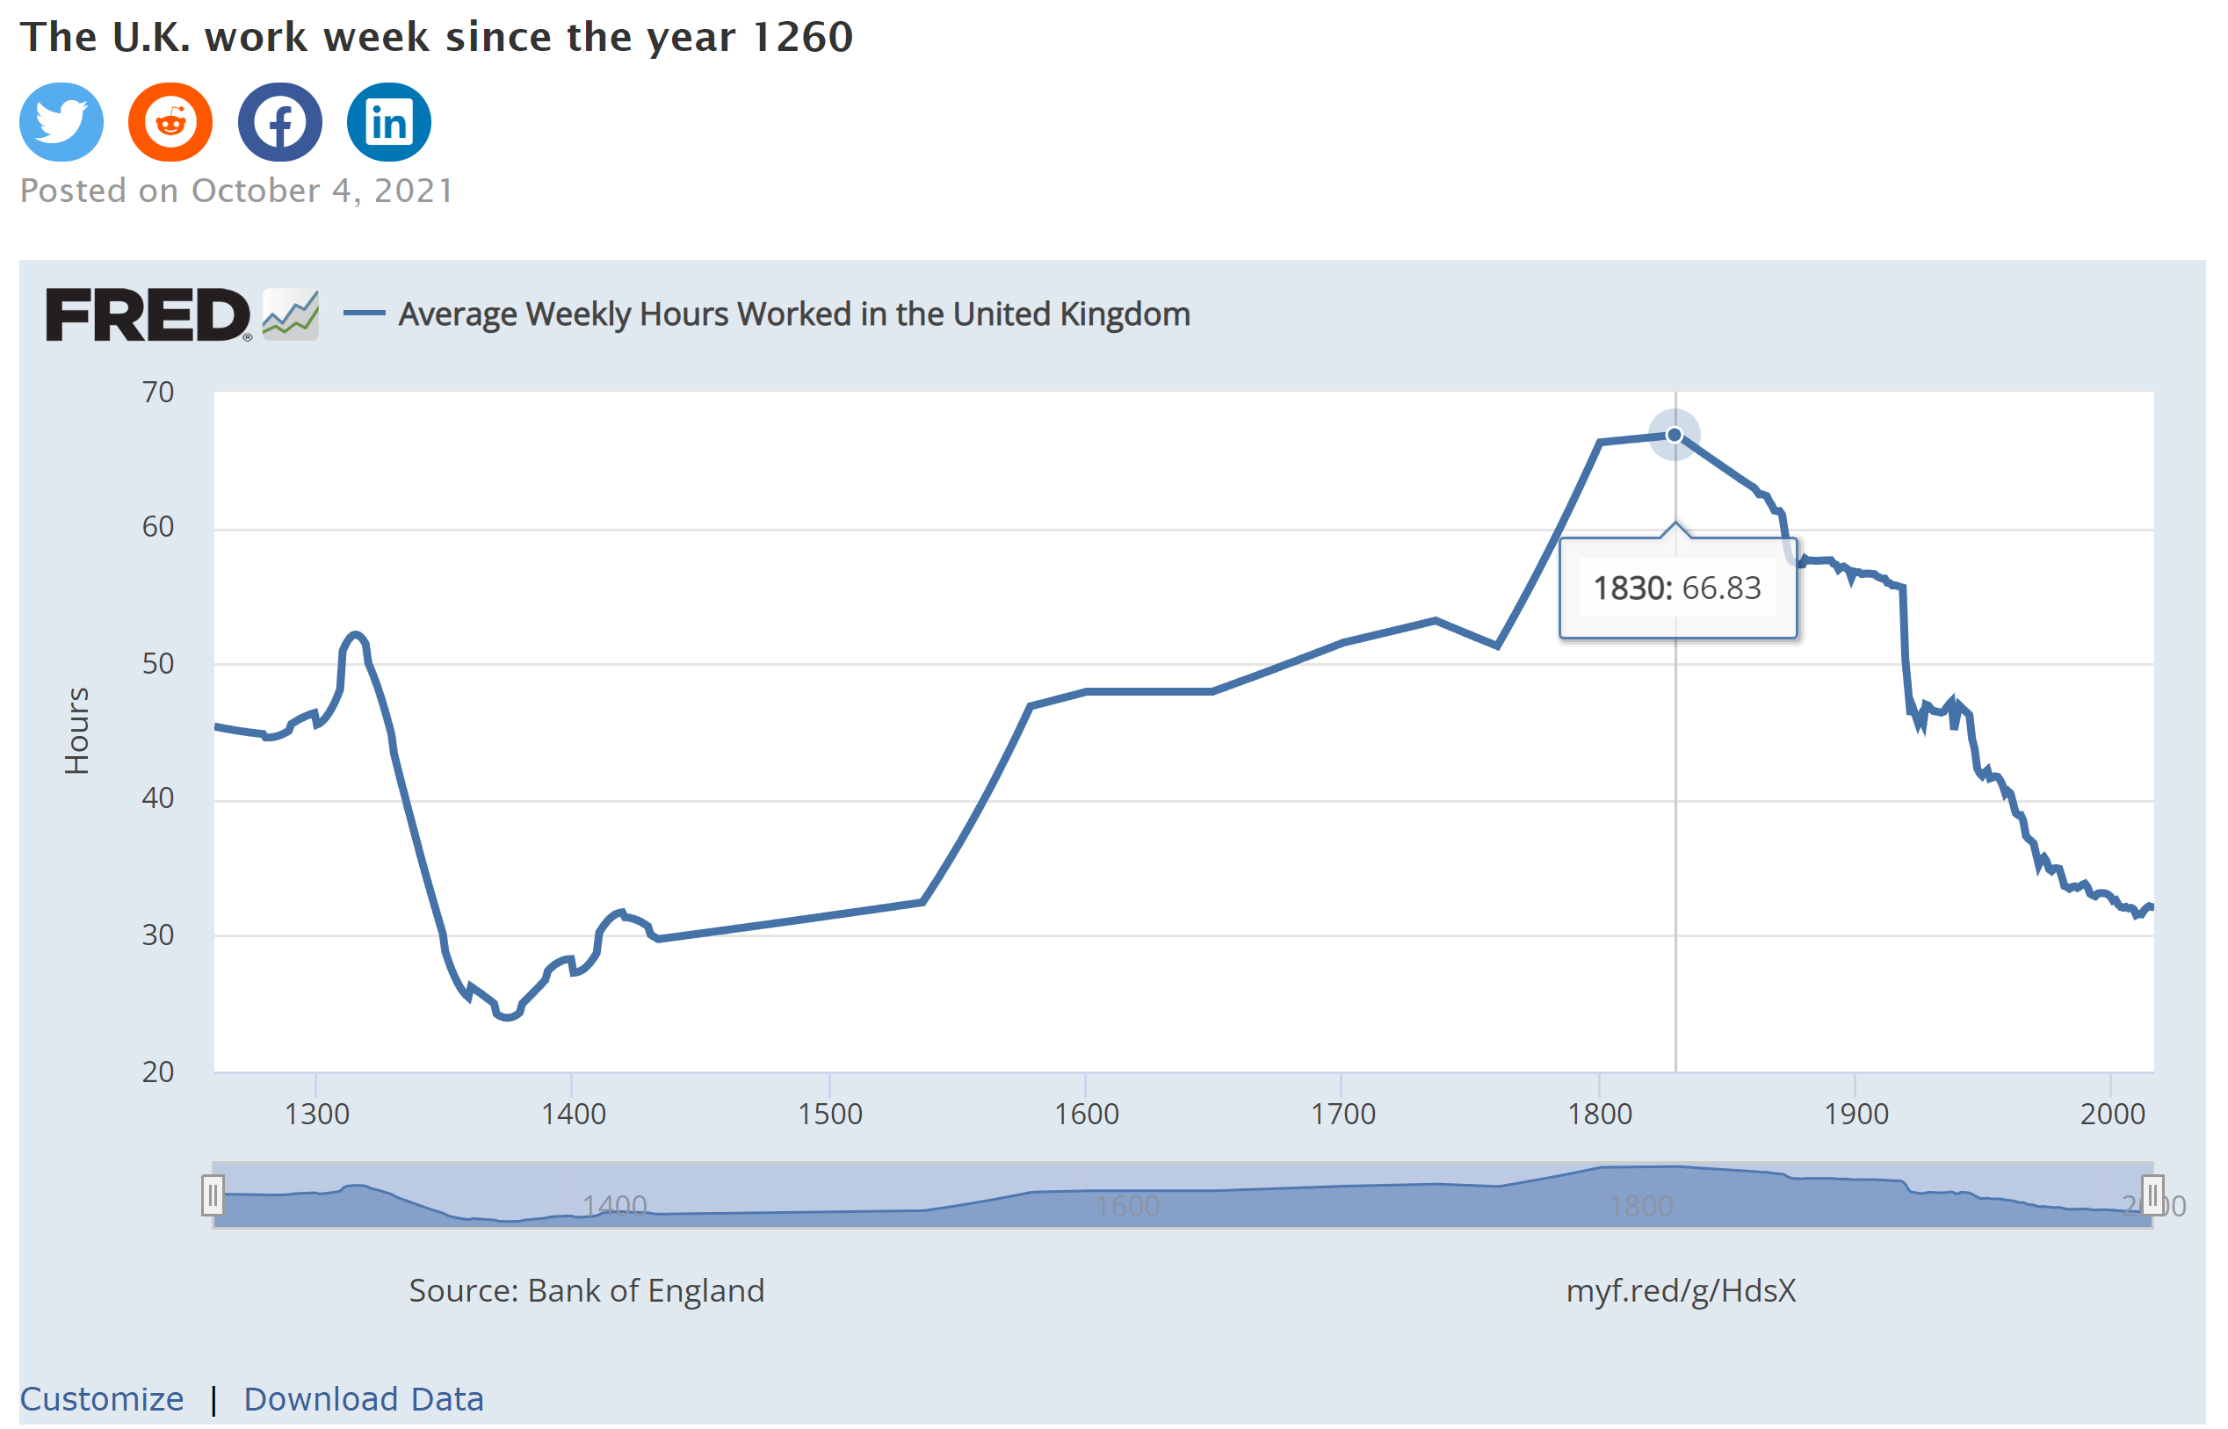
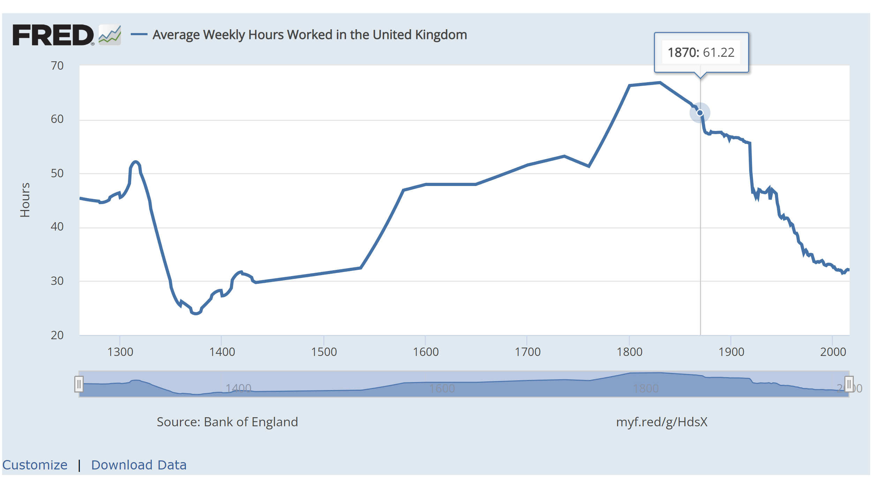
劳动时间升降史
1760s瓦特蒸汽机、珍妮纺纱机（标志着工业革命开始）
1830年经济萧条（标志着工业革命结束）
1864年国际工人协会（第一国际）成立
1868年英国工会联盟（TUC）成立
一战、二战

Slide 6
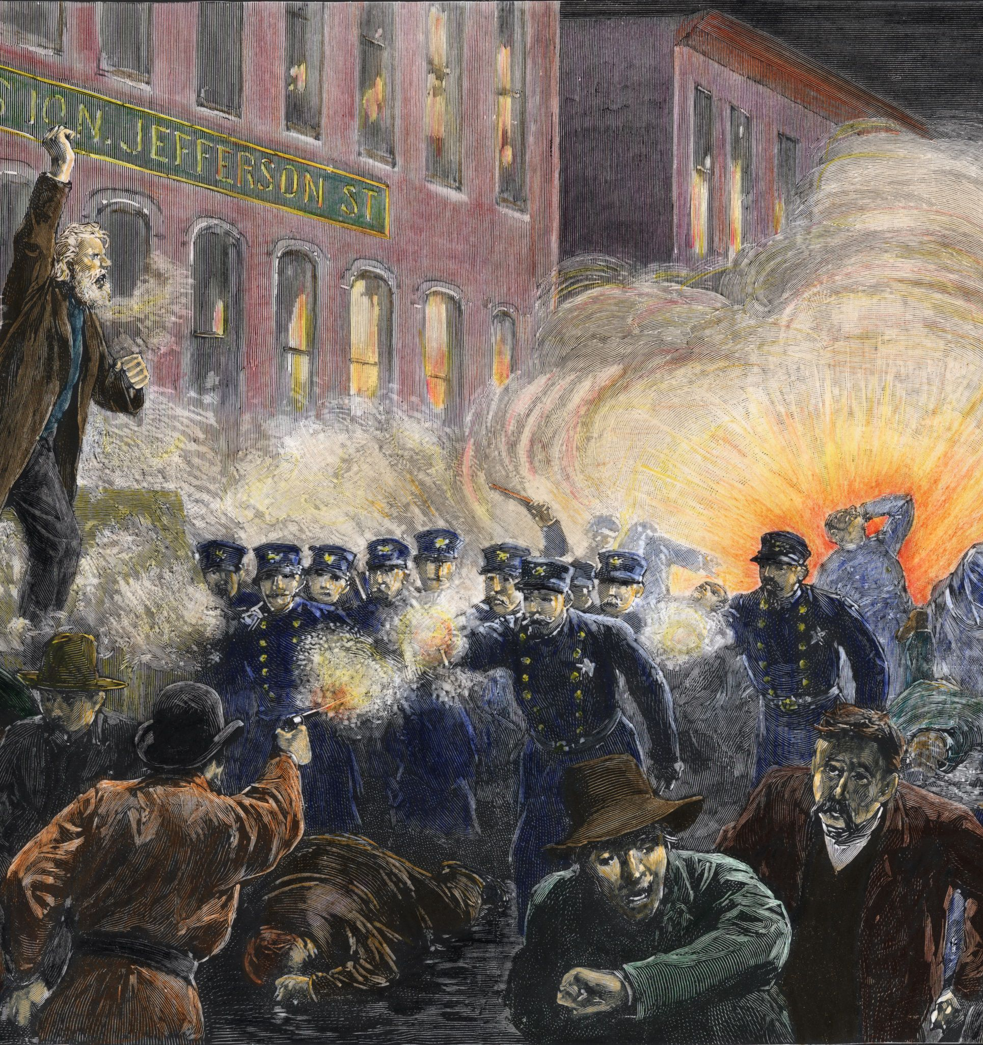
前赴后继的抗争
1779年卢德砸毁两台纺织机（卢德主义名字来源）
1799 年英国《联合法案》
禁止为提高工资或改善现有工作条件而进行的“联合”
1805 年格拉斯哥的织工大罢工
1811年起卢德运动
100多次行动，捣毁了（总共2.5万台机器中的）约1000台机器
1819年彼得卢屠杀（英国曼彻斯特）
1831、1834年法国里昂工人起义
1836—1848年英国宪章运动
1844年普鲁士西里西亚纺织工人起义
1848年法国六月起义
1864年国际工人协会（第一国际）成立
1871年巴黎公社
1886年芝加哥工人大罢工
五一劳动节的缘起，争取八小时工作制
1889年第二国际成立
1908年3月8日纽约女工游行（男女平权、缩短工作时间、禁止童工等）
1917年十月革命

Slide 7
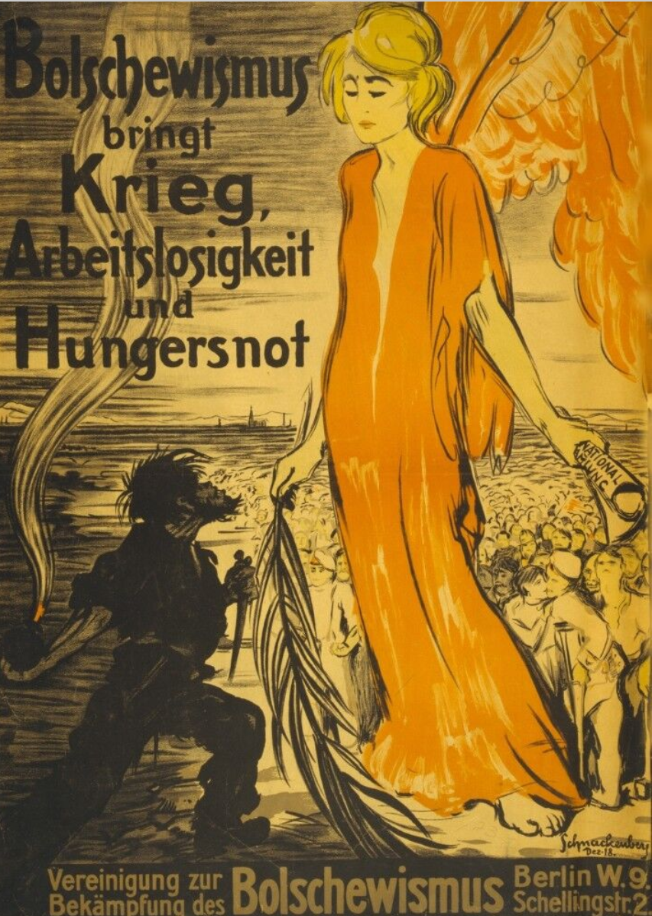
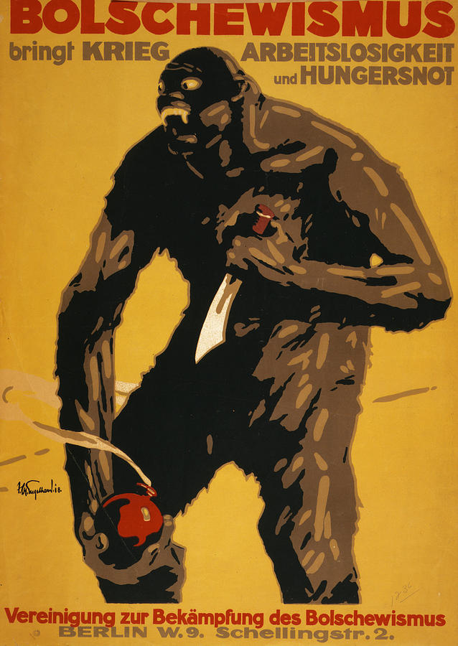
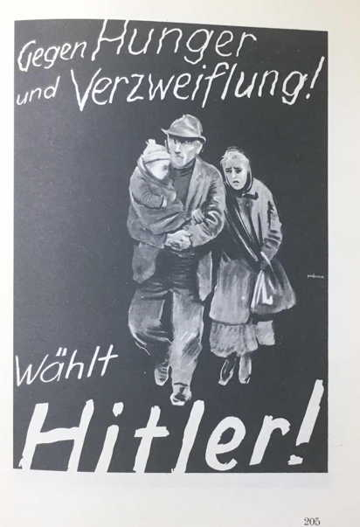
失业危机不会自动解决，而是可能酝酿出更大的危机
问题不是是否需要社会革命，而是等待哪种社会革命。
凯恩斯主义？共产主义？法西斯主义？
“再也不会出现工人被机器取代的情况了”（纳粹宣言1933年8月）
“布尔什维克带来了战争、失业和饥饿”（德国海报）
“对抗饥饿和绝望，投票给希特勒！”（纳粹海报）

Slide 8
“长远来讲总归是人类的进步吧” ——但问题是短期之内我们能做什么
很多人的观念是：只要全人类长远来看进步了，那么一部分人（哪怕是作为大部分的底层劳动者）在短期内（哪怕这个短期可能长达几代人）做出牺牲，成为垫脚石，那也是不该有丝毫怨言的。因底层的不断抗争而勉强争取到的些许福利和保障制度，后世也不认为是抗争之功，反而也被归为科技进步的福祉。
“大部分经济学家承认，技术进步在短期内会造成一些调整问题。但很少有人提到，这个‘短期’可以是人的一生。而且，长远的影响最终取决于短期内做出的政策选择。”——弗雷《技术陷阱》
“长远来看我们都死了”——凯恩斯

Slide 9
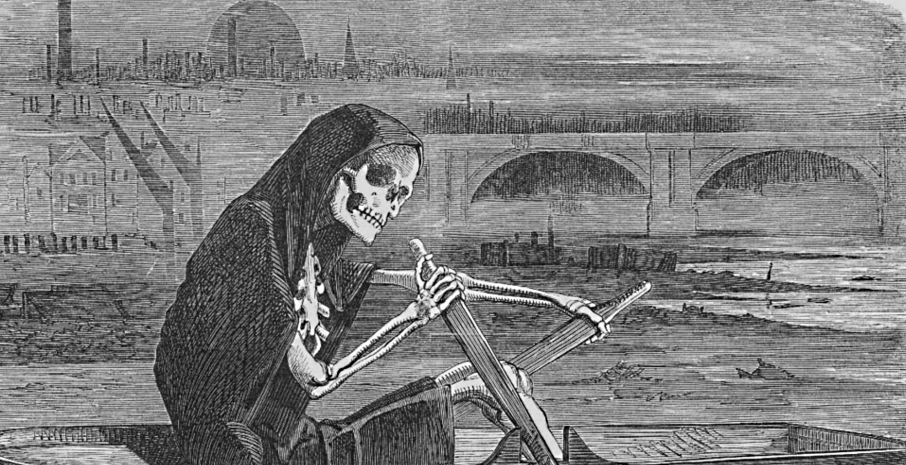
伦敦大恶臭

Slide 10
大恶臭The Great Stink
1858年7~8月伦敦市泰晤士河爆发
维多利亚女王想去游船，没能走到河边。
《城市通讯社》“语言的斯文完蛋了，泰晤士河发臭了，吸进去那种臭味的人永远也忘不了，他还能活着记得这种味道，已经算他万幸了。”
英国议会紧急开会（开到一半就逃离会议室，因为太臭了），最终启动了排水系统的计划（巴泽尔杰特）

Slide 11
恶臭的由来
根本问题由来已久
无非粪便排放
技术进步推波助澜
城市人口的增长
城市规模扩大（粪便更难向农村运输）
工厂和屠宰场的污水
抽水马桶的出现
1848年《公共卫生法》取缔公共粪池

Slide 12
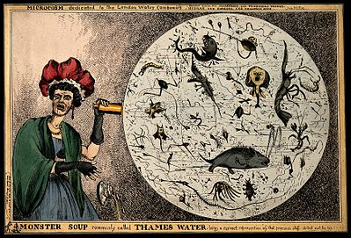
泰晤士河早已成为“大粪坑”
《怪物汤，通称泰晤士河水》（1828年）

Slide 13
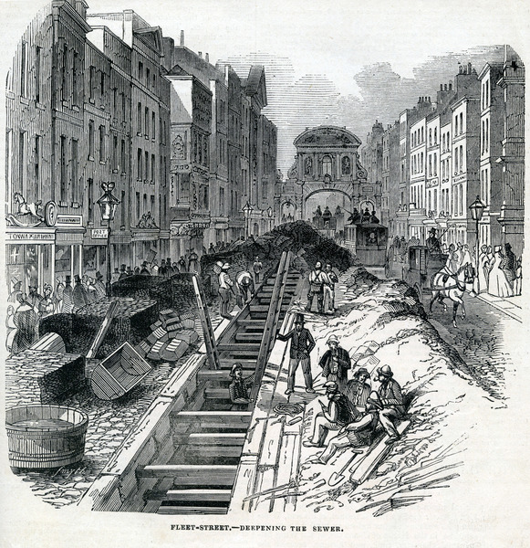
河流→下水道
一些河流因为被粪便填满，河水淤塞，干脆就在上面修建道路，直接变成下水道。
1845年泰晤士河一条知名支流被填成路面→

Slide 14
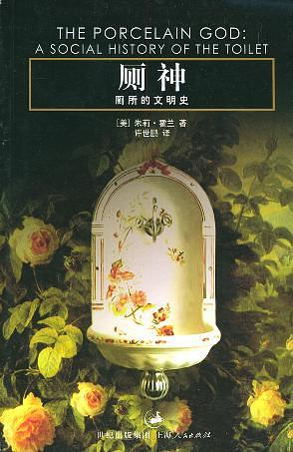
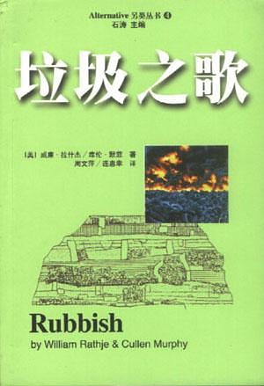
古人如何处理粪便？
马桶与城市？
“马桶爱好者认为，文明并非源自文字的发明，而是第一个马桶。废物处理使人们不再到处游走躲避自己的粪便，从而最终定居下来。”
美索不达米亚和印度最古老的文明遗址都发现了粪坑和原始的污水处理系统。哈拉帕人会把街道排水沟遮掩起来。
最终的去处：地下或河流
古埃及人会向尼罗河倾倒垃圾
特洛伊城不断用新土覆盖垃圾导致海拔每世纪上升1.5米

Slide 15
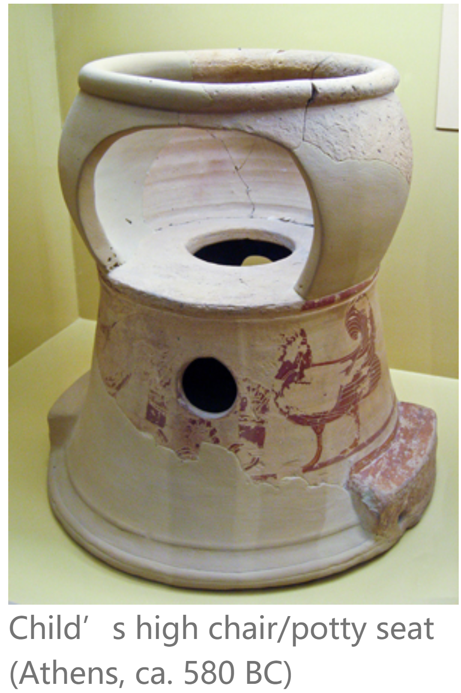
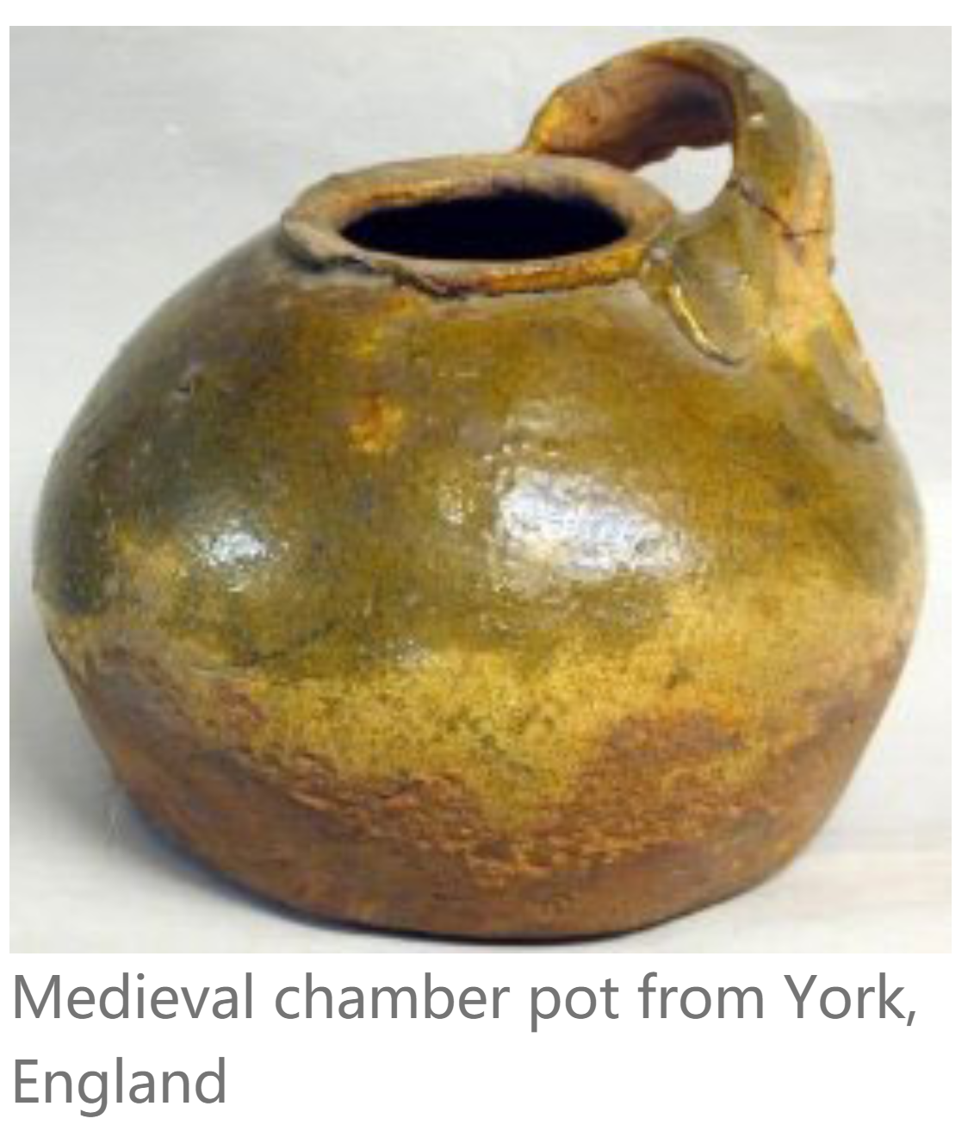
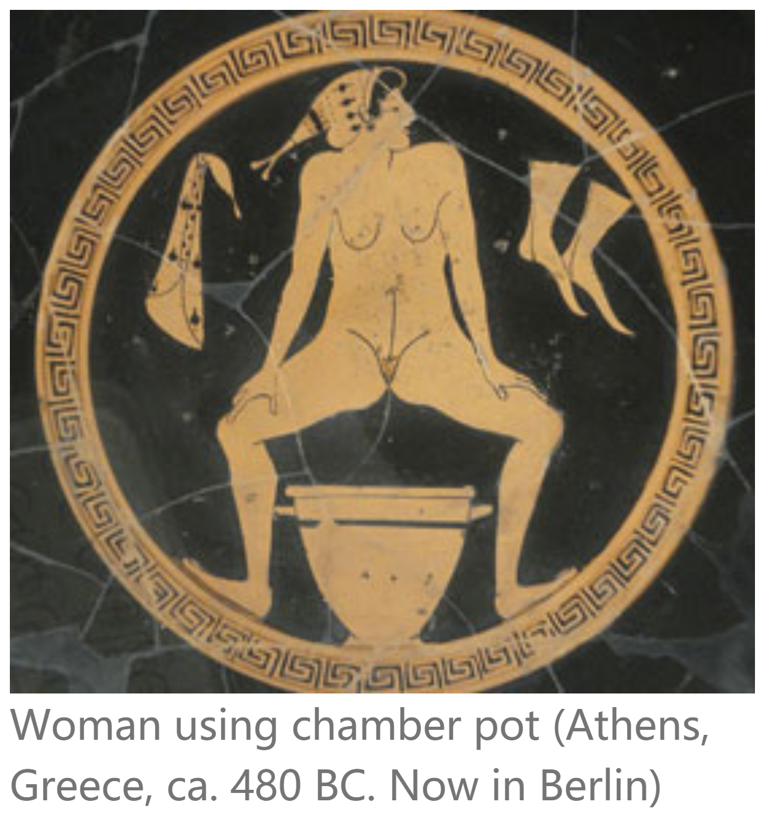
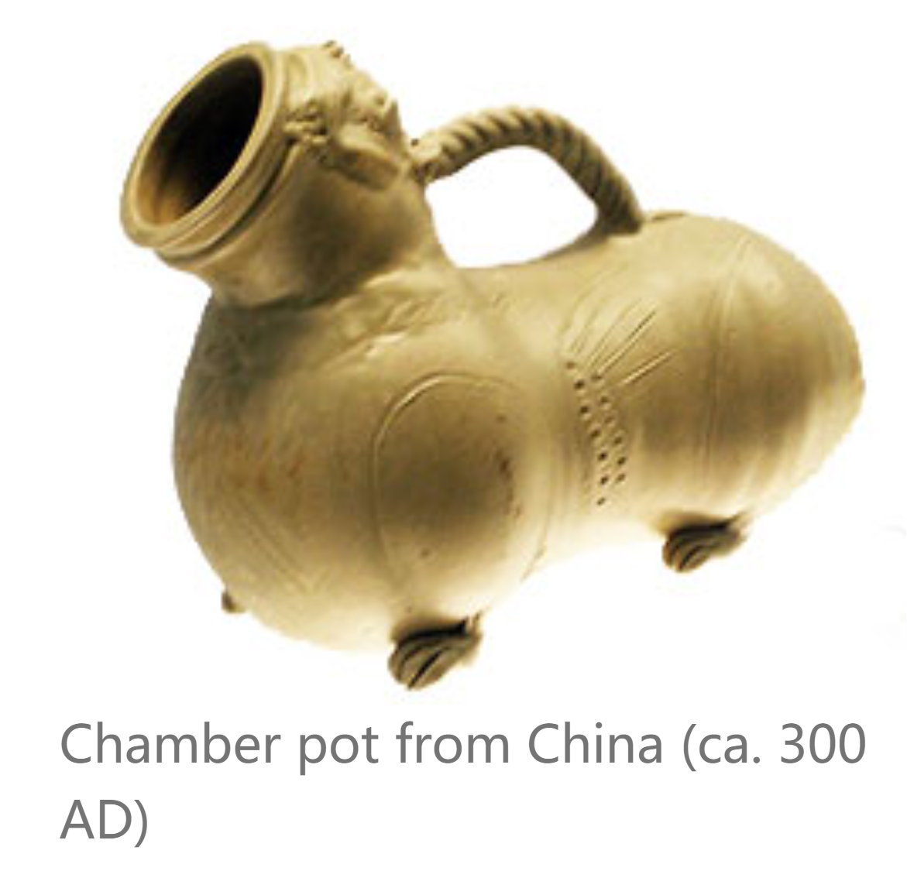
方便之器

Slide 16
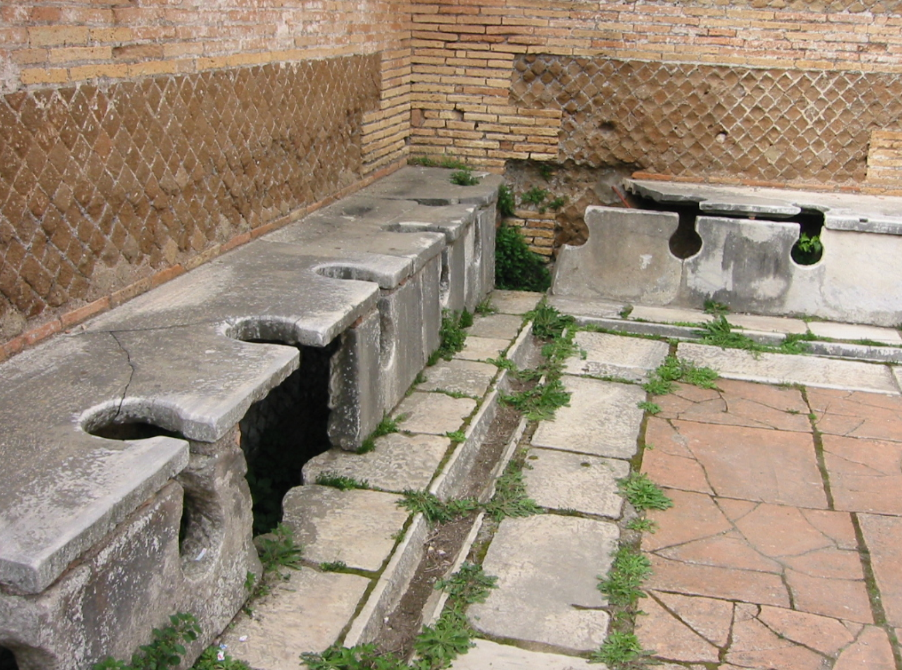
罗马厕所
许多公共厕所，一般附属于公共浴池，坐着方便，社交场所。
道路旁边有专供小便的瓶子
引水渠按不同水质分为多个管道，污水和清水分流，有大型下水道。但家庭想接入下水道需要购买许可证，与穷人无缘。
大多数人用夜壶或陶罐储存排泄物，倒入公共粪池或直接倒在街上

Slide 17
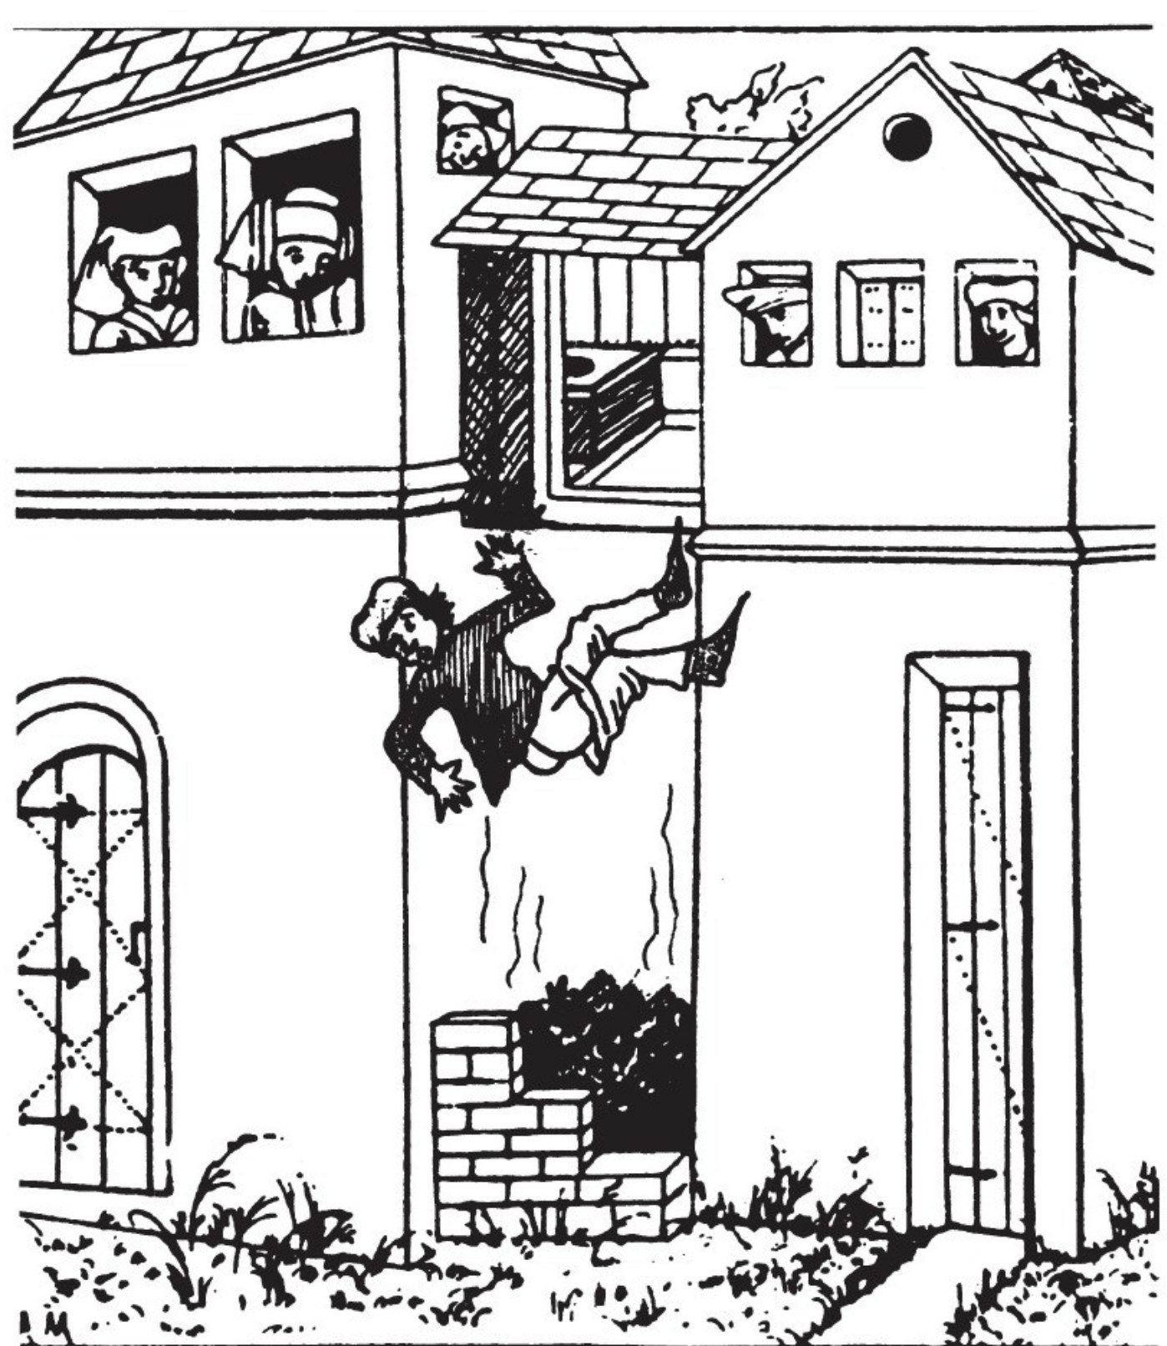
欧洲中世纪厕所

Slide 18
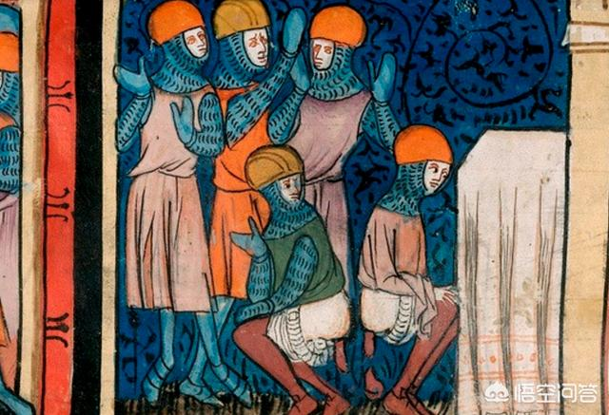
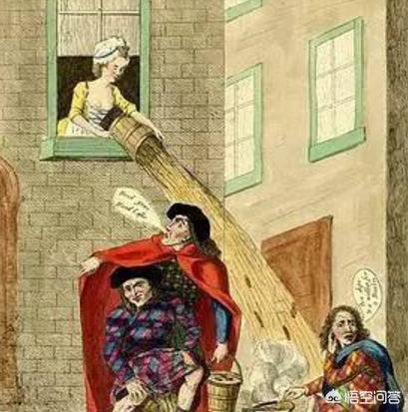
“当心，水”
中世纪欧洲人：不洗澡、随地大小便，向窗外泼粪。
1355年英格兰国王爱德华三世下令对某监狱附近的粪便进行调查，发现粪便已经足以浮起一艘小船。
现代早期，巴黎不得不将围墙筑高，以防敌军踩着粪堆直接冲上城墙
护城河的作用
十七世纪，巴黎出台法令，要求只能在夜间泼粪，而且在泼粪前需要提醒告知下面行走的人。

Slide 19
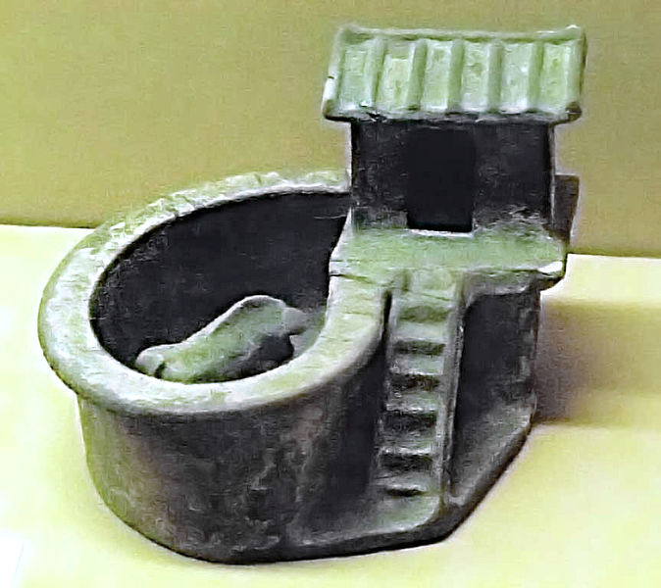
中国古代猪圈厕所
“上”厕所
登东（厕）
生态循环的解决方案，但只能在农村或人口不集中的地方利用。

Slide 20
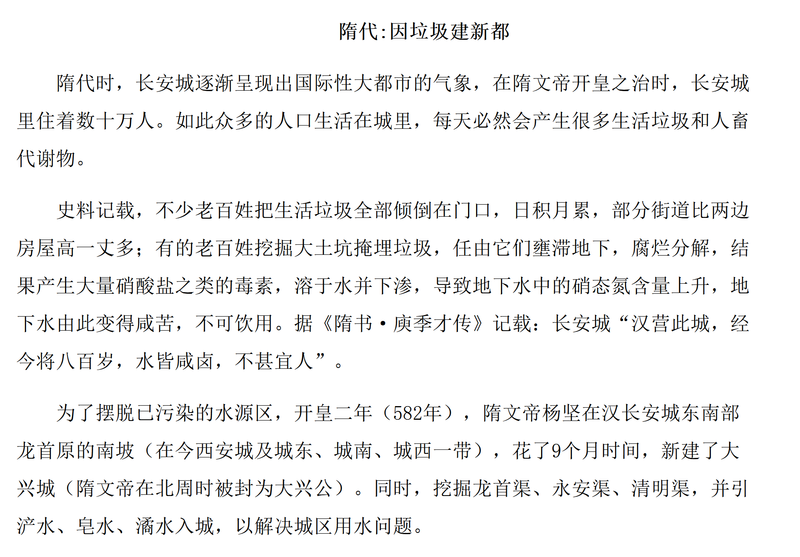
中国古代大城市也难逃水污染
《隋书·痪季才传》中记载隋开皇二年（582年）“汉营此城，经今将八百岁，水皆咸卤，不堪宜人”
宋大中祥符七年（1014年），永兴军城（今西安）“井泉大半咸苦，居民不堪食”

Slide 21
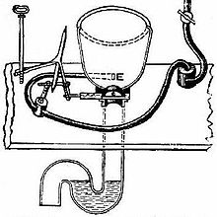
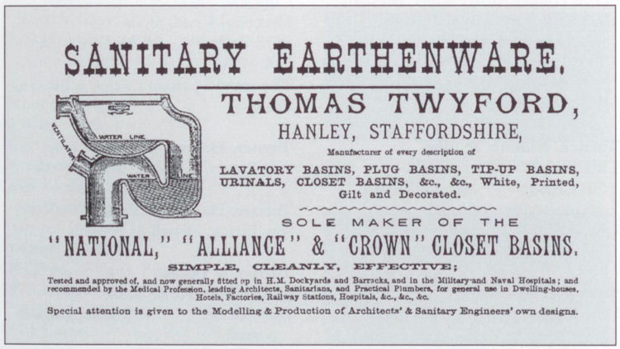
抽水马桶
1775钟表匠卡明斯专利
19世纪中叶推广
1851年第一次万国工业博览会展出公共厕所，总共827280名游客花1便士排队参观。博览会后得以保留

Slide 22
粪水何处去
抽水马桶是最大的生活用水项目
美国居民用水量每人每天68加仑
=洗澡12.5+洗衣机15+洗碗1+抽水马桶18.5+渗漏和其它21
早期的抽水马桶只有大户利用，因为需要排放大量水，在不向外排水的前提下，需要修建更大的粪坑，只有大户人家才有条件修建超大粪坑。
抽水马桶流行后伦敦家家户户粪坑满溢，只能大量向河流排放。

Slide 23
霍乱大爆发
泰晤士河畔遍布排水点，同时遍布取水点，取水点与排水点往往一墙之隔。
伦敦1831年爆发霍乱，1848~49第二次大爆发，1853~54第三次爆发。

Slide 24
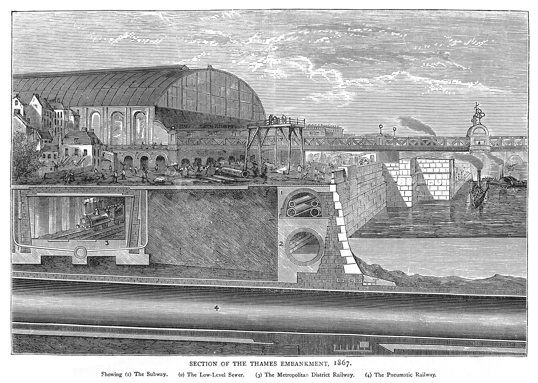
下水道系统，城市的良心?
1859~1865巴泽尔杰特主持修建。（在利物浦更早一些，在巴黎也差不多时间兴建）
把伦敦从恶臭中拯救出来的下水道系统，本质上无非是把排水点挪到了更远处，向城市之外排放。

Slide 25
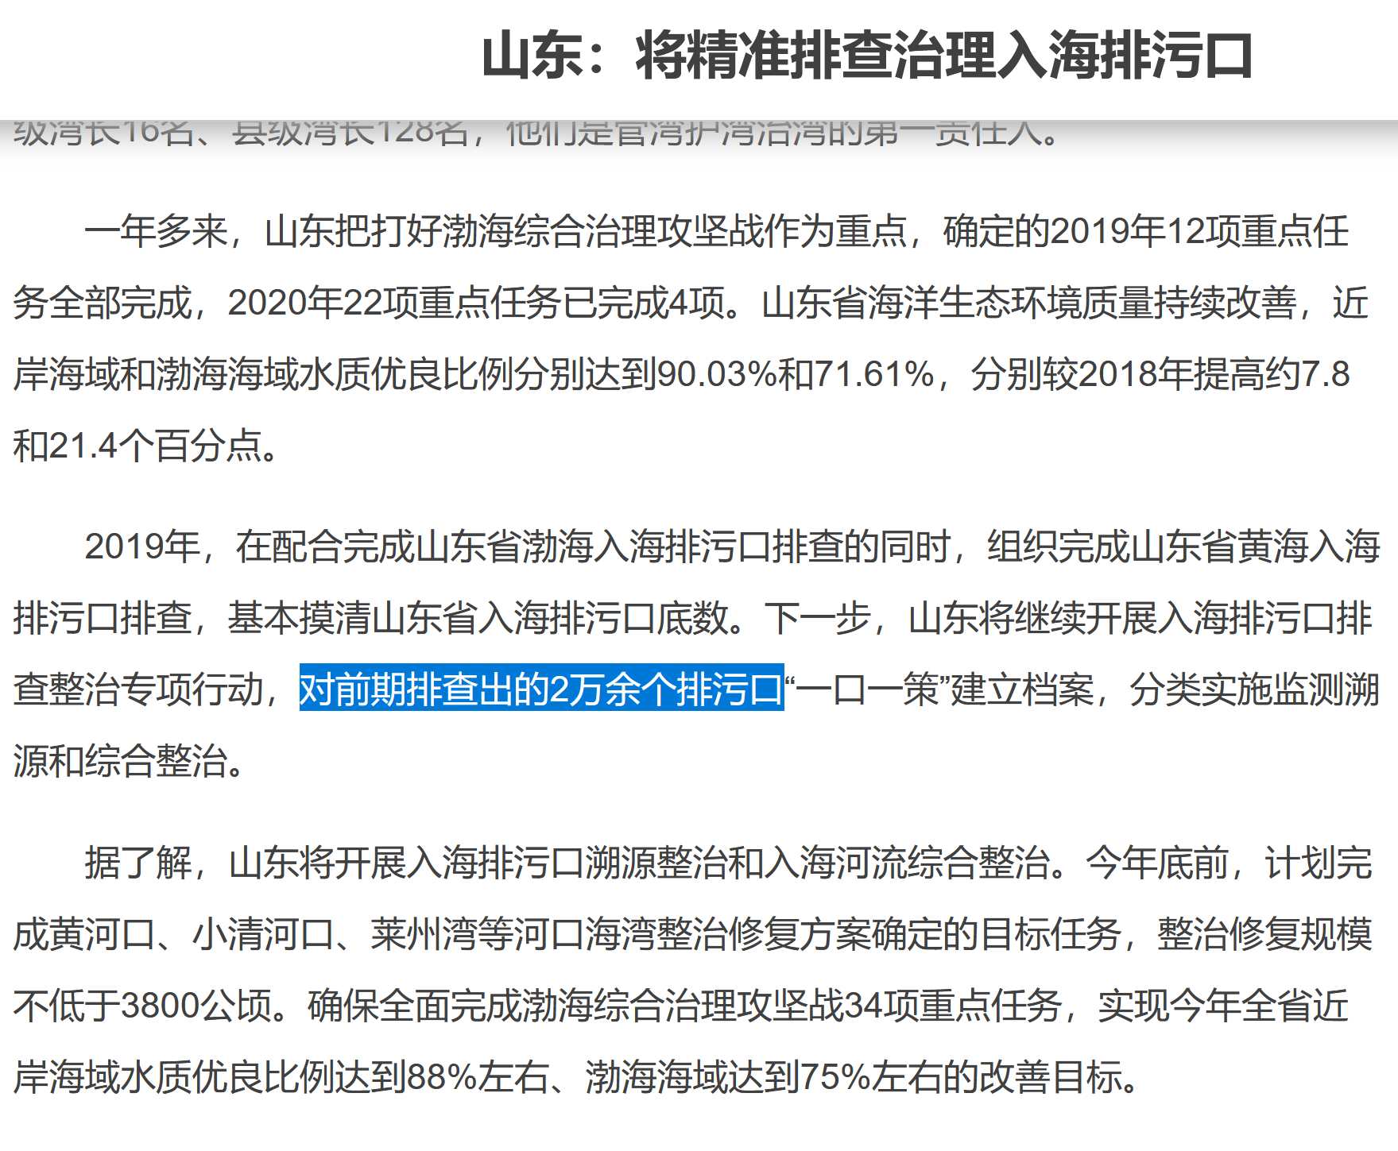
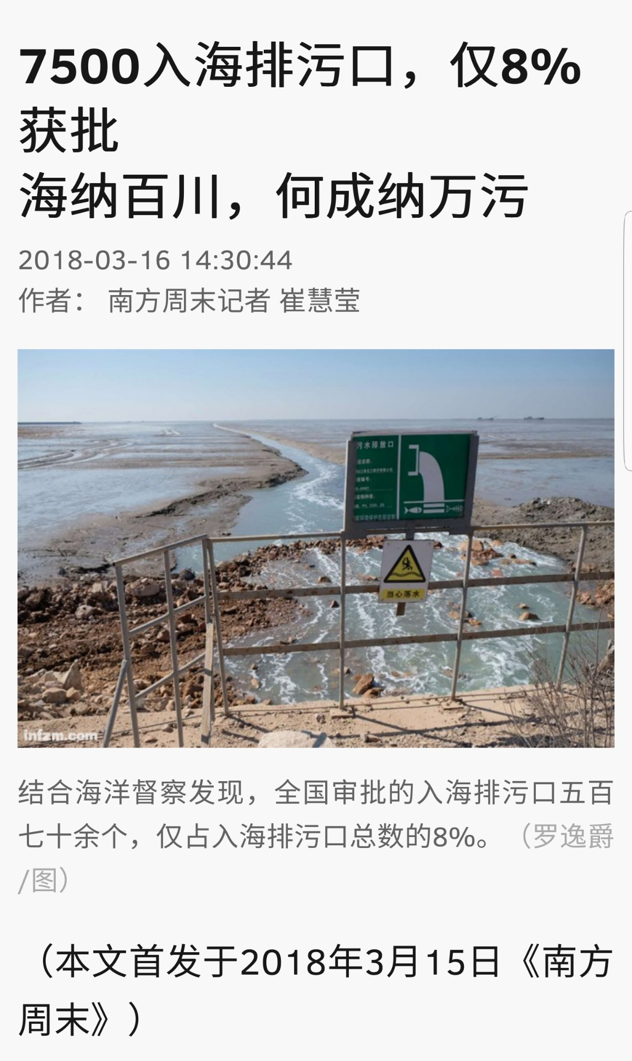
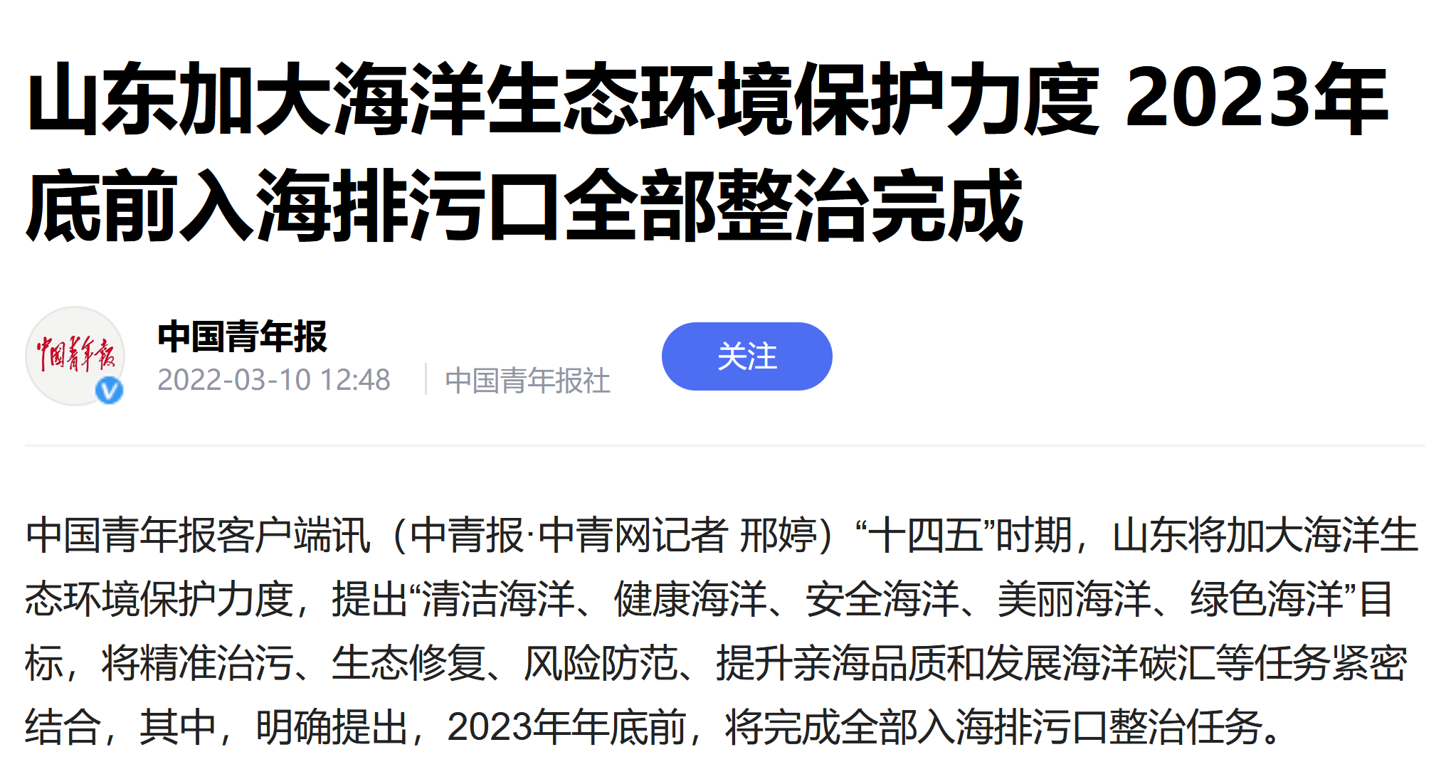
百川归海？
污水最终的去处无非有二，一是脱水后填埋（20世纪），二是大海。

Slide 26
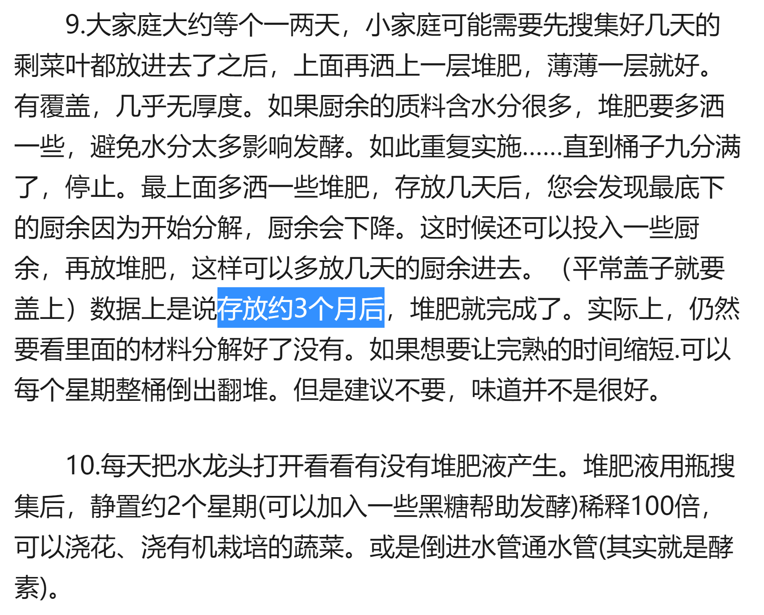
做肥料不是想做就能做
做肥料？来不及啊
早在化肥出现之前，大都市的粪便积累速度就早已远远超过掏粪工和肥料商人的运出速度，更何况在化肥的时代？
19世纪伦敦掏粪工是高危、高薪职业。（容易爆炸）
堆肥需要时间

Slide 27
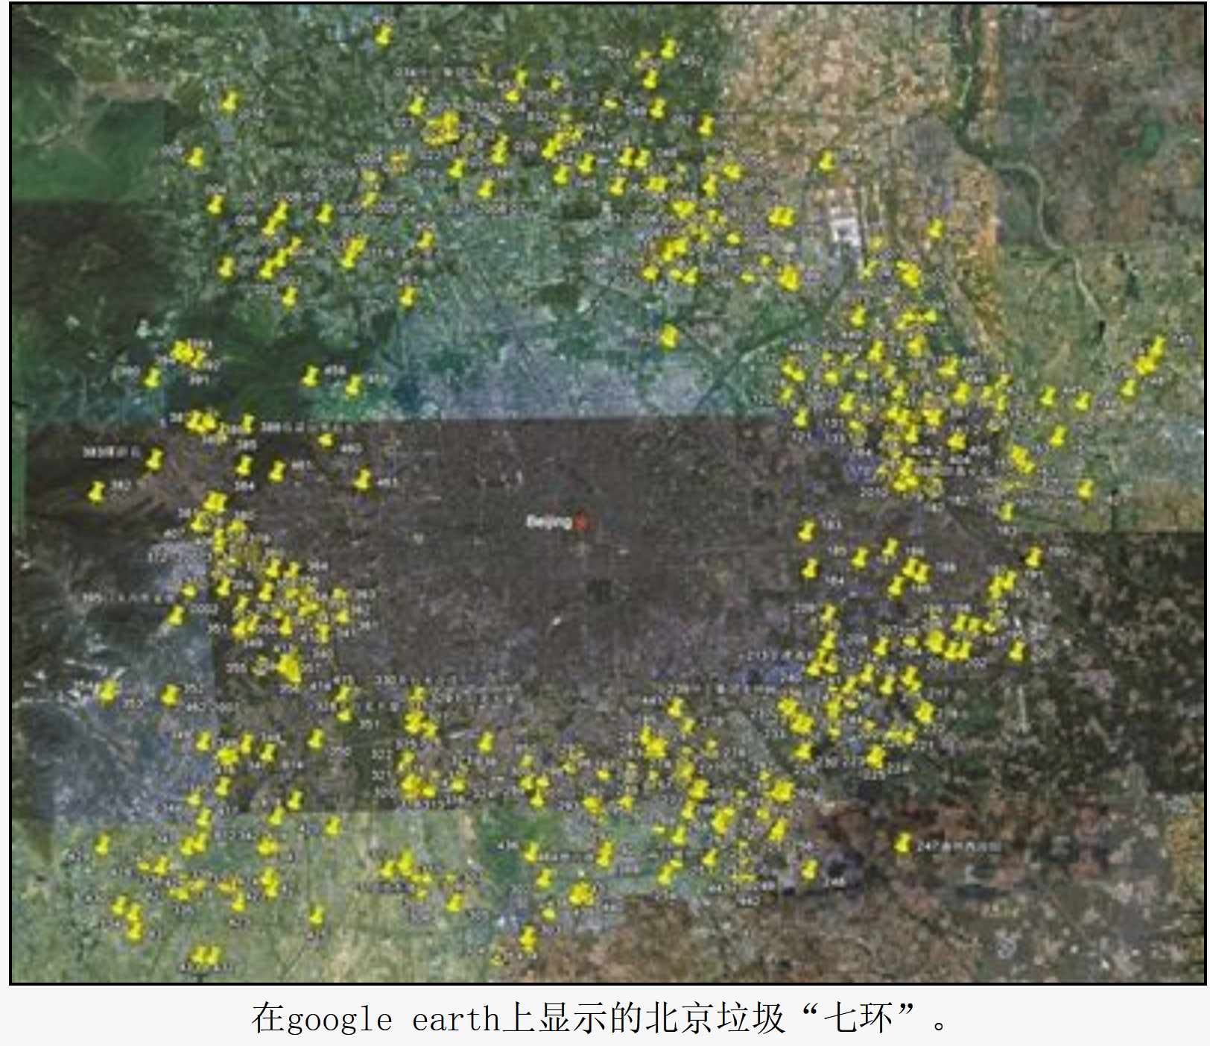
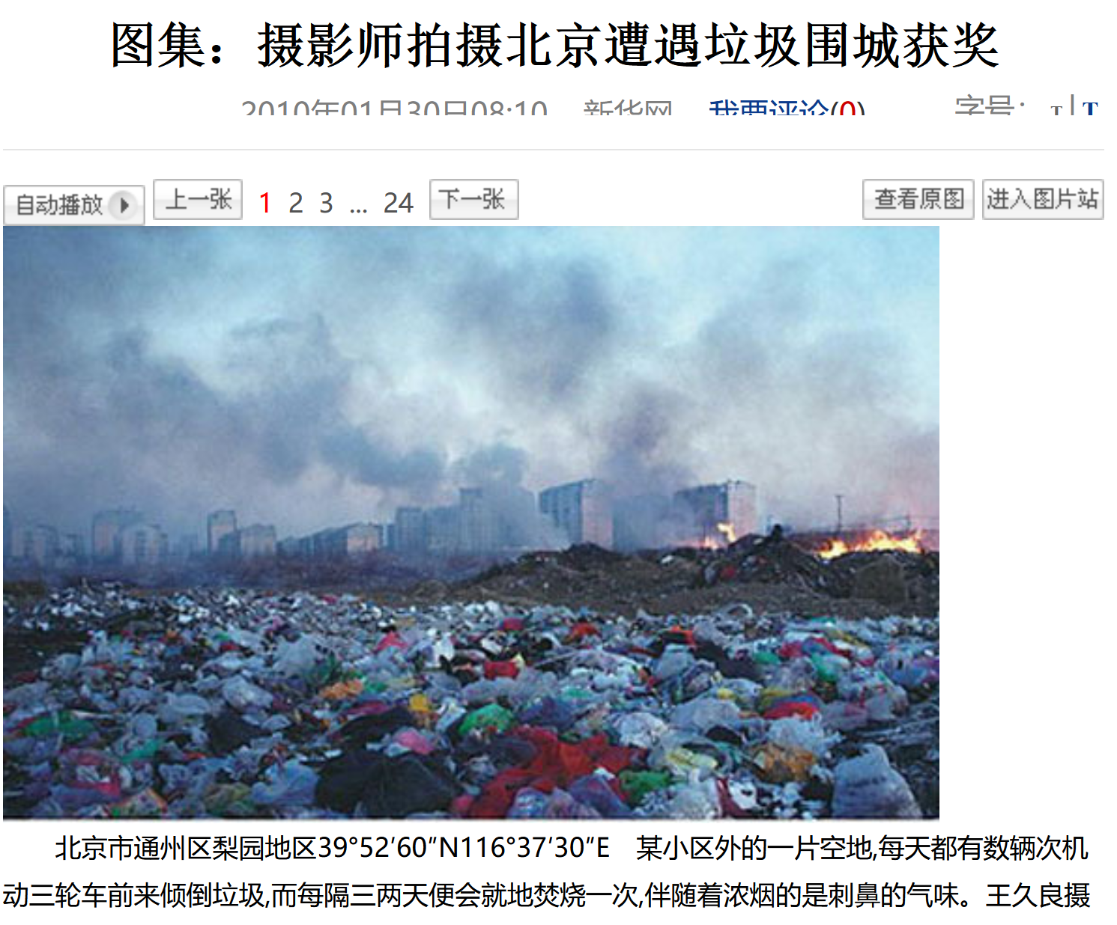
其它垃圾在去哪里了？

Slide 28
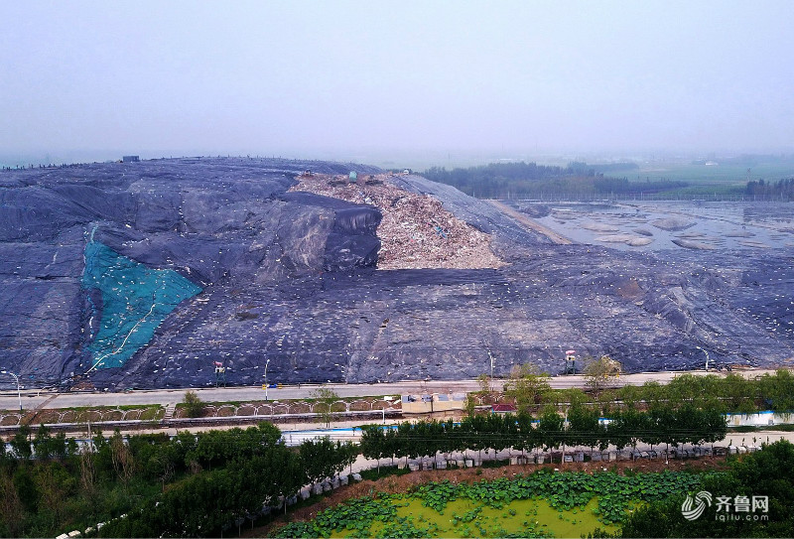
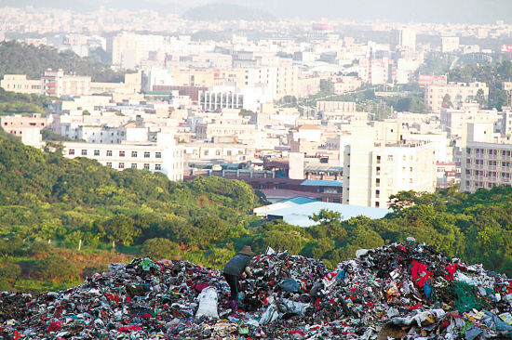
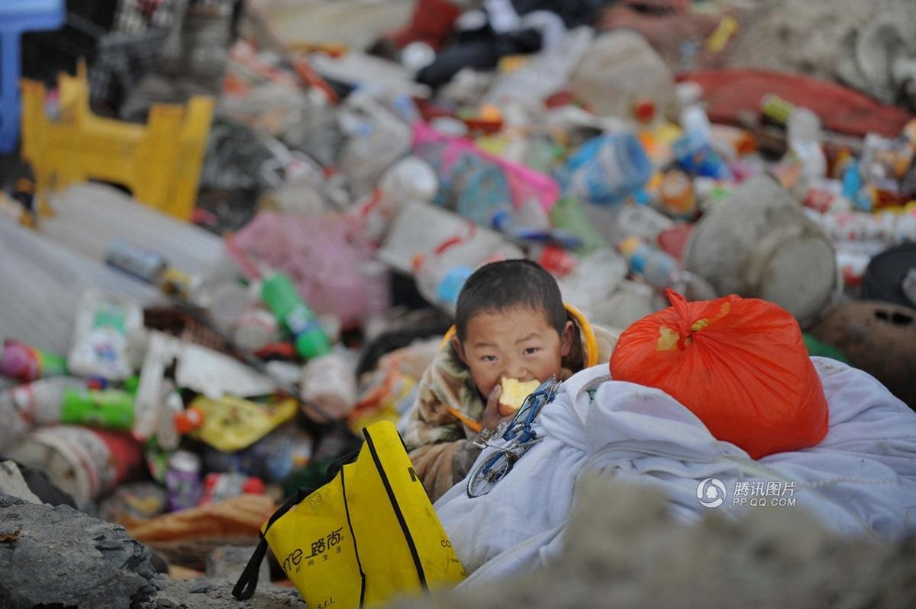

Slide 29
技术与垃圾竞速
先污染后治理：现在无法处理的污染留给后代（寄希望技术不断更迭解决一切问题）
但处理污染缺的不是技术而是速度
垃圾填埋场中最多的垃圾是纸
新技术多半能更有效地处理现有污染，但同时，新技术也将更快速、更丰富地产生新污染
数字化办公没有带来无纸化，反而大量用纸
电子技术产生大量有毒垃圾
太阳能和电动汽车也有新的污染
共享单车大量废弃问题
快递和外卖带来大量废弃包装盒
一步慢步步慢，处理垃圾的速度永远比不上增加垃圾的速度

Slide 30
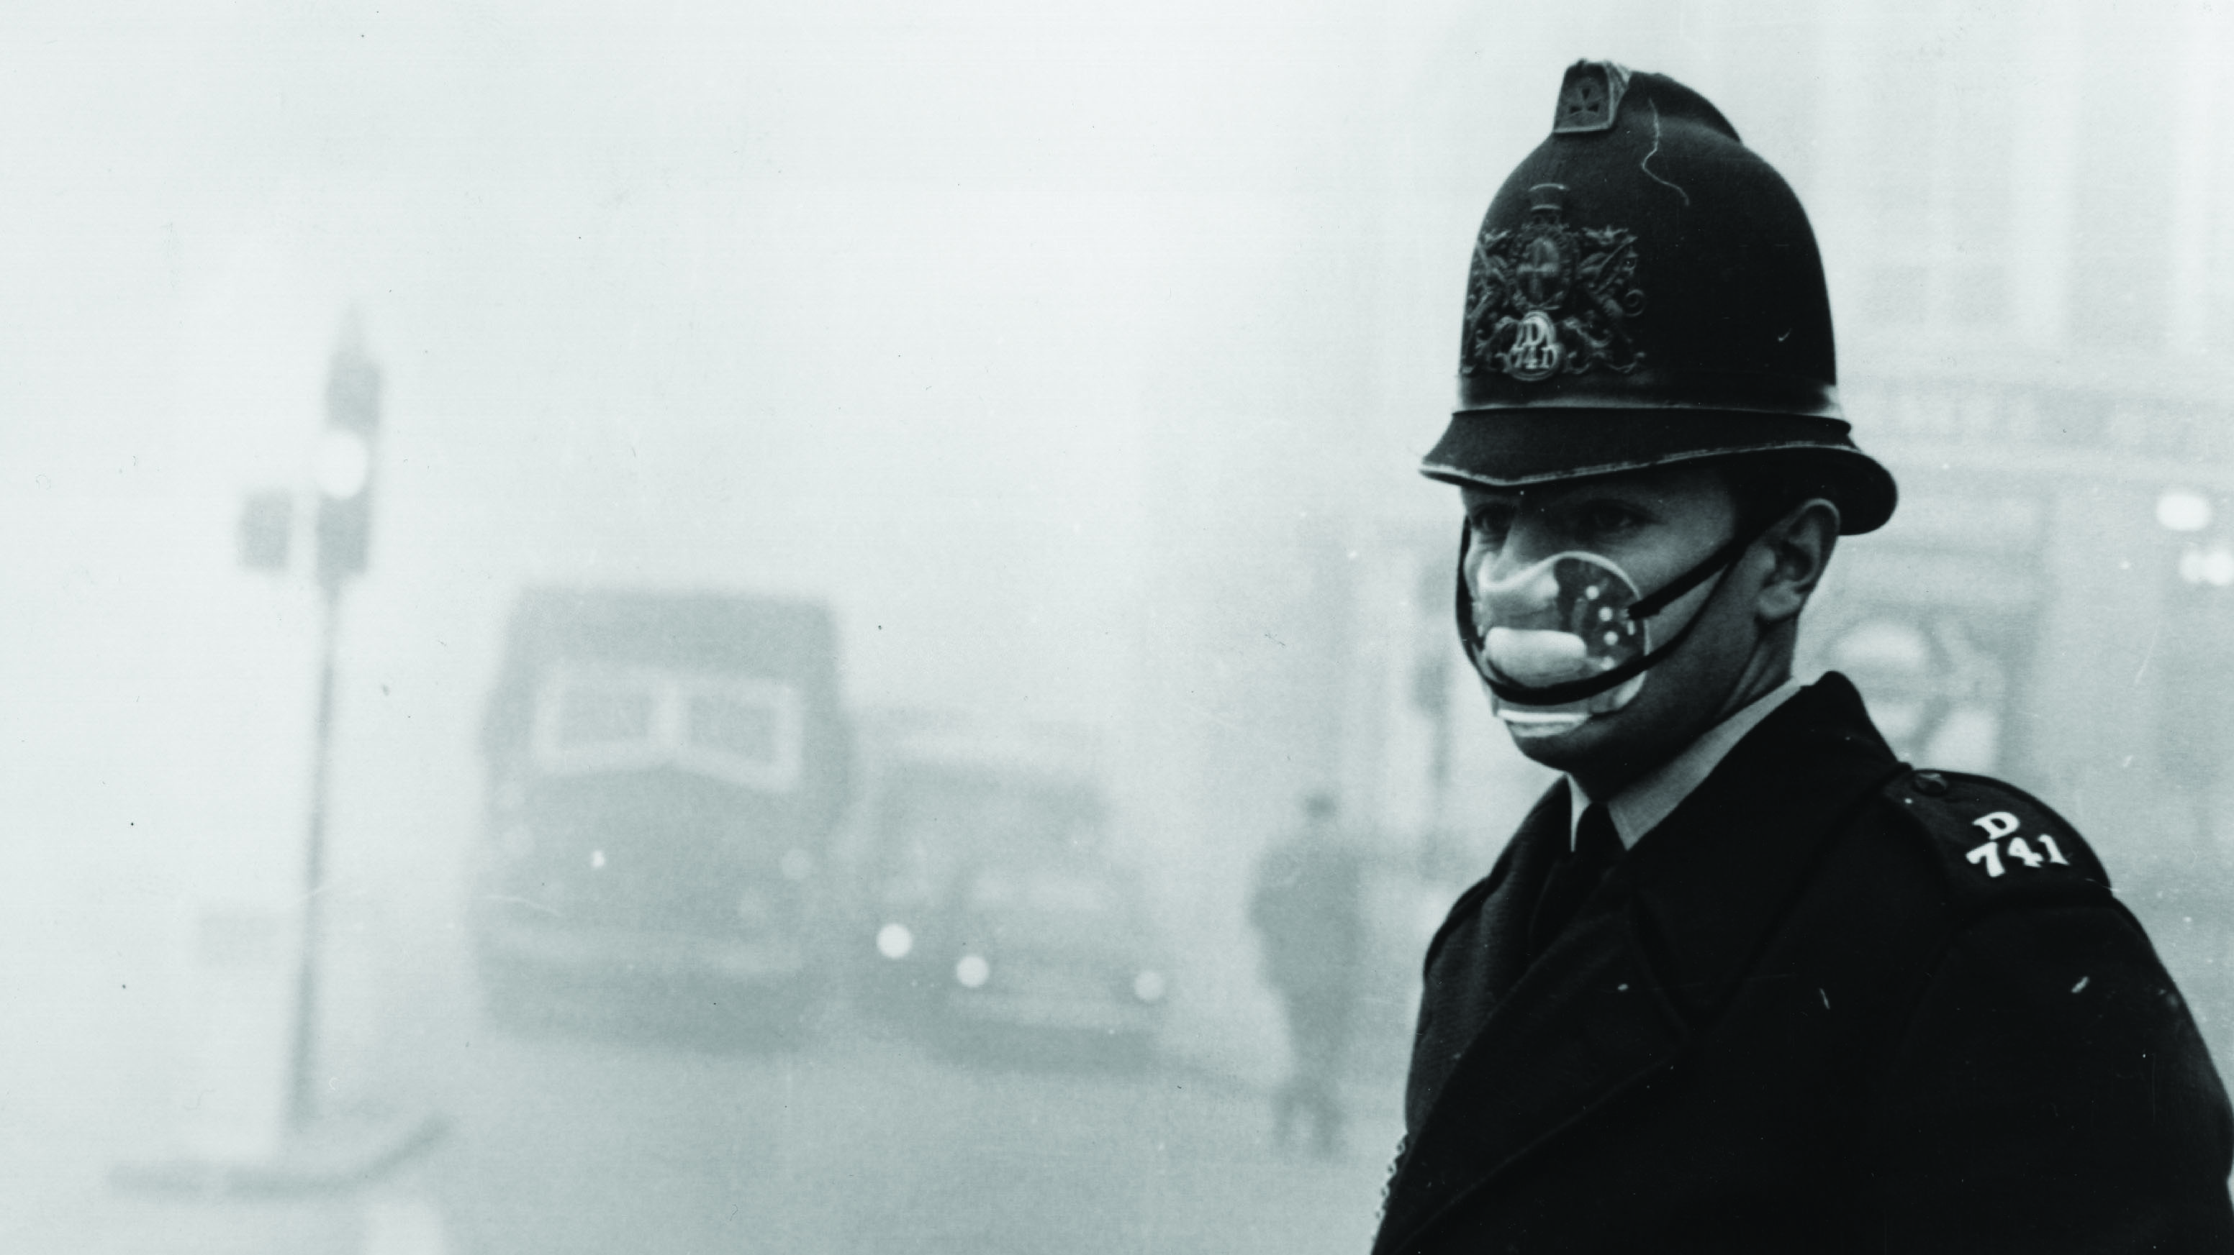
伦敦大雾霾

Slide 31
伦敦大雾霾Great Smog of London
1952年12月5日星期五延续到1952年12月9日
能见度降到几米，行人看不清自己的脚。甚至在室内都受到影响，封闭的剧院和电影院都不得不停止演出，因为观众看不清舞台
4000多人在雾霾天直接死亡，6000多人在随后的数月间死亡（新近的研究数据认为总共1.2万人左右），10万多人致病。

Slide 32
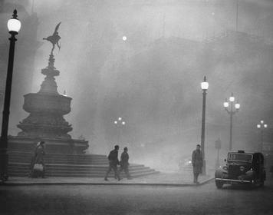
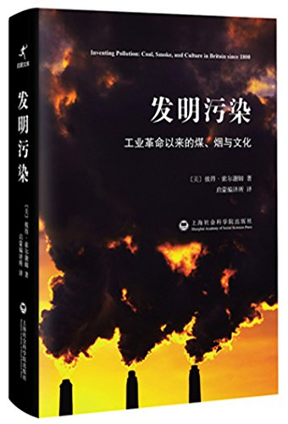

Slide 33
烟雾的由来
早在工业革命之前开始，燃煤造成空气污染由来已久。工业革命后大量用煤，人口剧增。
Pea soup fog （像豌豆汤那样又黄又浓？）1820年起，伦敦人就用这个词组形容伦敦的烟雾。
直到19世纪中叶，英国人仍普遍不认为煤烟是一种有害的污染，人们普遍把疾病的原因归咎于“瘴气”（miasma，由腐烂物质产生），而煤烟反倒是瘴气的解毒剂。
浓烟滚滚和雾气缭绕经常被正面刻画，体现出工业的发达与城市的繁荣。
19世纪后半叶，开始意识到煤烟的危害，但对谁应当对此负责众说纷纭。

Slide 34
谁对烟雾负责？
19世纪末20世纪初许多主流杂志认为工厂主受到过多苛责，私人住宅用煤才是主要的污染源。
更多人把矛头指向司炉，认为是司炉工人的懒惰造成煤过多冒烟。
1902年谢菲尔德烟督查威廉·尼科尔森：“懒惰、懒散的司炉……为了逃避一点点的劳动，使用了各种花招和装置，他一直想着自我安逸、休息。他休息，累了，总是累，天生就累，即使他什么都不做，也永远歇不够。”
1881年《化学新闻》：私人住房的木匠的问题，建造的房屋结构不合理，通风不佳。
Notes:
《发明污染》97

Slide 35
各种环保、减排协会的建立
古代建筑保护协会1877、大都会公共花园协会1880s、曼彻斯特和索夫特有毒气体减排协会1876、全国烟减排协会1882、煤烟减排协会1898、大不列颠烟减排联盟1909

Slide 36
大雾前后
1942年英国烟减排协会的政策文件：战后重建将需要大量的“各种燃料燃烧设备，如果具有理性的远见和控制，现代技术几乎可以确保这一切实现无烟操作。”
1947年英国煤炭工业国有化
1952年12月1日，“含有碎块的煤屑”被免除定量配给
1952年12月5日大雾霾
政府反应迟缓，顾左右而言他。最初把大量市民死亡的现象归咎于流感疫情。
1953年2月才由卫生部组织调查，1954年公布调查结果。
调查结论认为主要只是危害了有心肺基础疾病的患者和老年人，健康的普通人不必过于忧虑

Slide 37
后续立法
1956年《空气净化法案》，1968年修订；
1974年《污染控制法》
1975年，伦敦的雾霾天数已经从每年几十天减少到15天，1980年降到5天。

Slide 38
思考与讨论
人类能够在多大程度上预知技术的负面效应？
当人类能够预知后果时，如何保证能及时采取行动？
为什么总是在恶果发生之后才可能采取果断行动（或继续扯皮）？
我们应当或必须把技术带来的问题留待未来的技术来解决吗？
除了祈祷未来，我们还能够做什么？

